Slide 1

Комарівська загальноосвітня школаІ-ІІ ст.
«Школа—це майстерня, де формується думка підростаючого покоління, треба міцно тримати її в руках, якщо не хочеш випустити з рук майбутнього!»

Slide 2
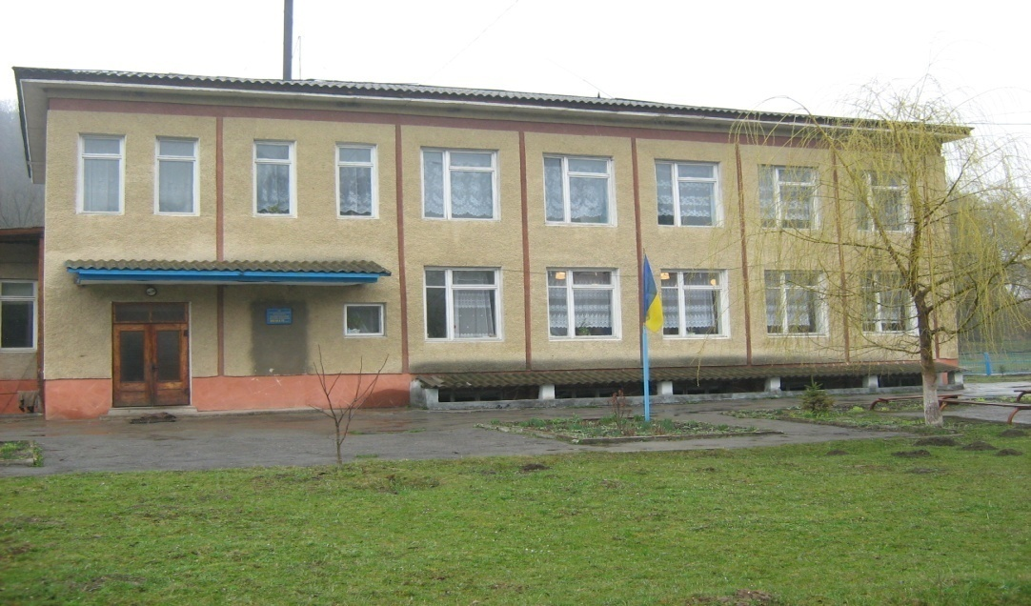
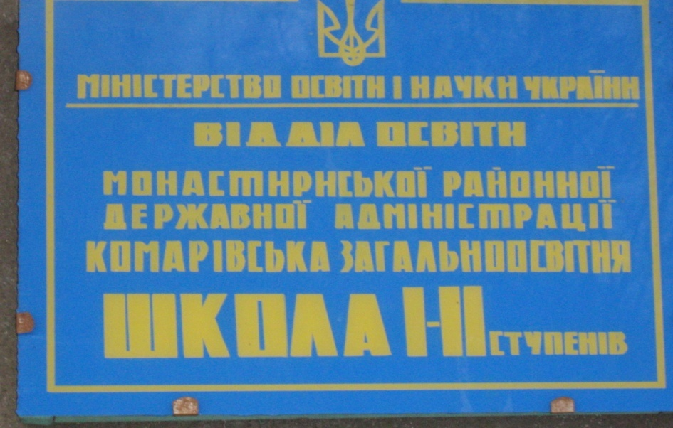
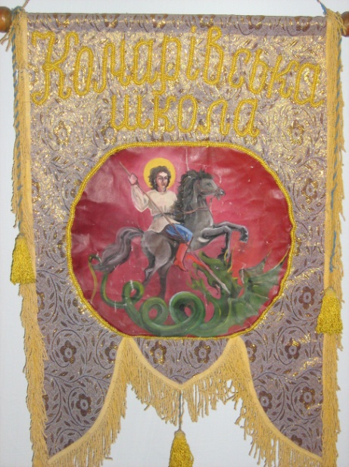

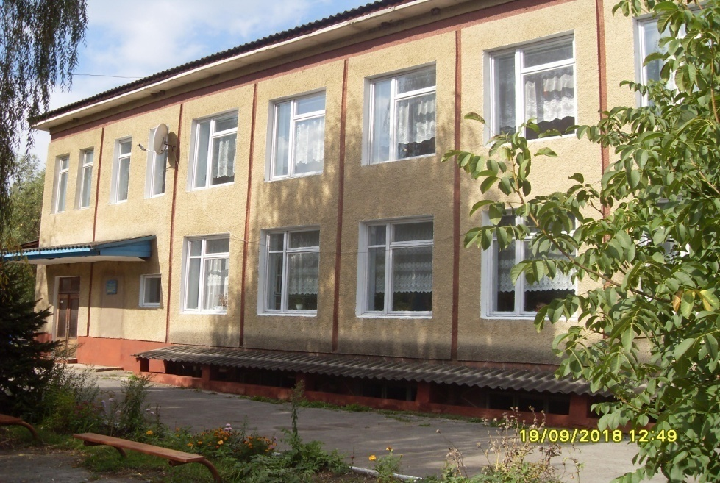

Slide 3
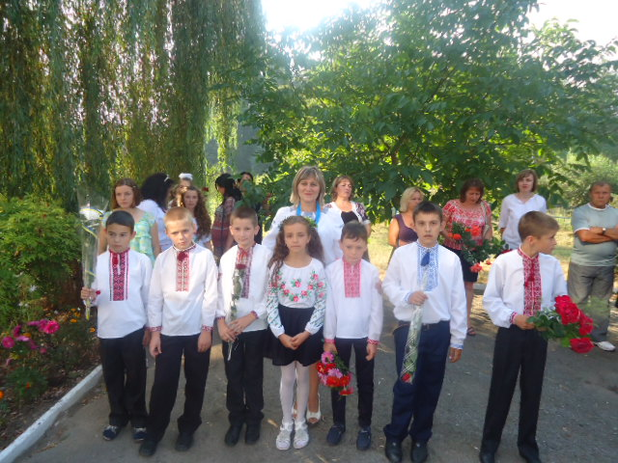

Класний керівник 5 класу
Старик Оксана Остапівна
Педагогічний стаж – 18 років
Кваліфікаційна категорія: “ спеціаліст І категорії ”

Slide 4
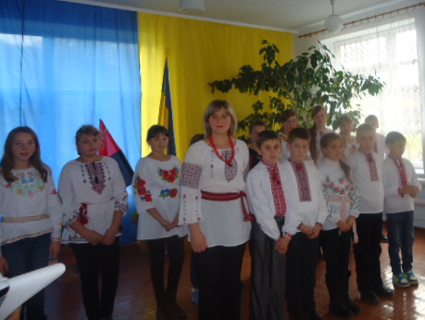

Проблема, над якою працюю в системі виховної роботи : - «Формування національної свідомості, патріотичних почуттів учнів засобами національно-патріотичного виховання»
Педагогічне кредо: «Щастя для мене – виховувати різнобічно та гармонійно розвинену національно свідому, високоосвічену, життєво компетентну людину, здатну до саморозвитку та самовдосконалення».

Slide 5



Slide 6
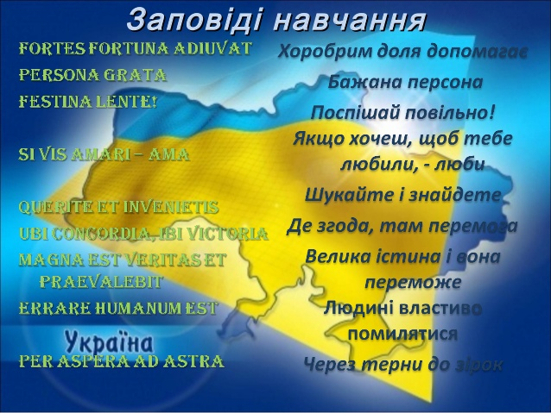

Slide 7
Патріотичне виховання – складова національного виховання, головною метою якого є становлення самодостатнього громадянина-патріота України, гуманіста і демократа, головного до виконання громадських і конституційних обов’язків, до успадкування духовних і культурних надбань українського народу, досягнення високої культури взаємин
«Треба завжди пам’ятати правило: якомога більше вимог до вихованця, якомога більше поваги до нього»
А.С.Макаренко

Slide 8
Мета патріотичного виховання:
утвердження в свідомості і почуттях особистості патріотичних цінностей, переконань і поваги до культурного та історичного минулого України;
виховання поваги до Конституції України,Законів України, державної символіки;
підвищення престижу військової служби, а звідси – культивування ставлення до солдата як до захисника вітчизни, героя;
усвідомлення взаємозв’язку між індивідуальною свободою, правами людини та її патріотичною відповідальністю;
сприяння набуттю дітьми та молоддю патріотичного досвіду на основі готовності до участі в процесах державотворення.
Концепція національно-патріотичного
виховання дітей та молоді

Slide 9
Патріотичний клуб, волонтерський загін
Проектна діяльність
Флеш-моби
Національно -
патріотичне
виховання
Учнівське самоврядування
Система виховних заходів
Концепція національно-патріотичного виховання дітей та молоді
Діагностика та методика вивчення прояву патріотичних рис
Уроки мужності

Slide 10
Модель “Громадянин – патріот України”
духовно та фізично здорова
любить Україну та народ
Особистість
яка знає історію та культуру своєї держави
здатна саморозвиватися
шанує традиції свого народу
творчо мислить

Slide 11
патріот
патріотичні переконання
патріотична свідомість
патріотичні почуття
патріотична спрямованість
Складові патріотичного виховання

Slide 12
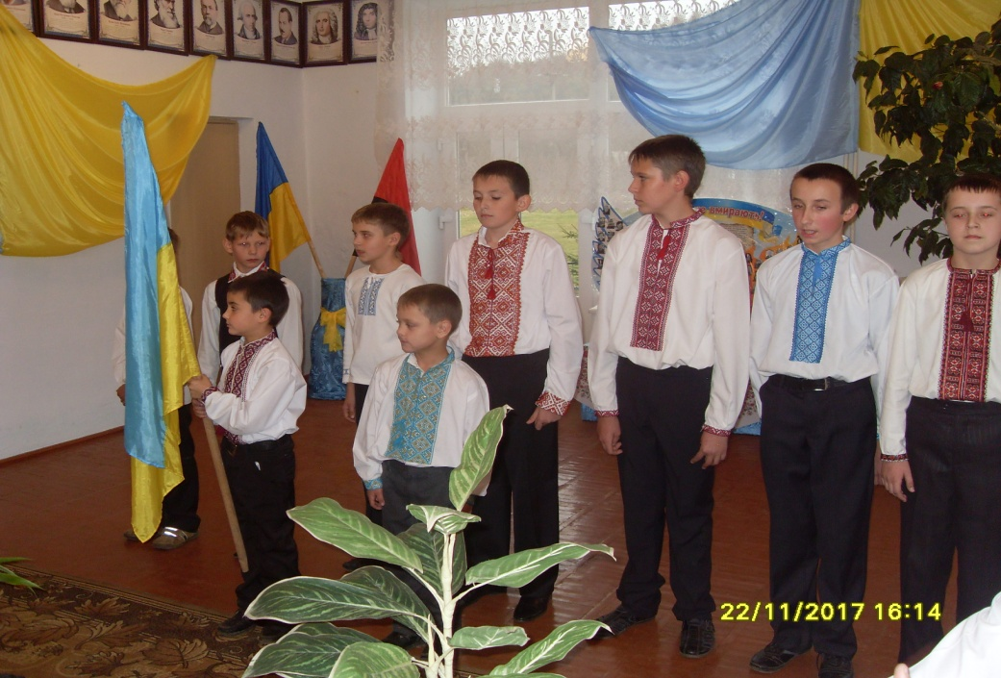
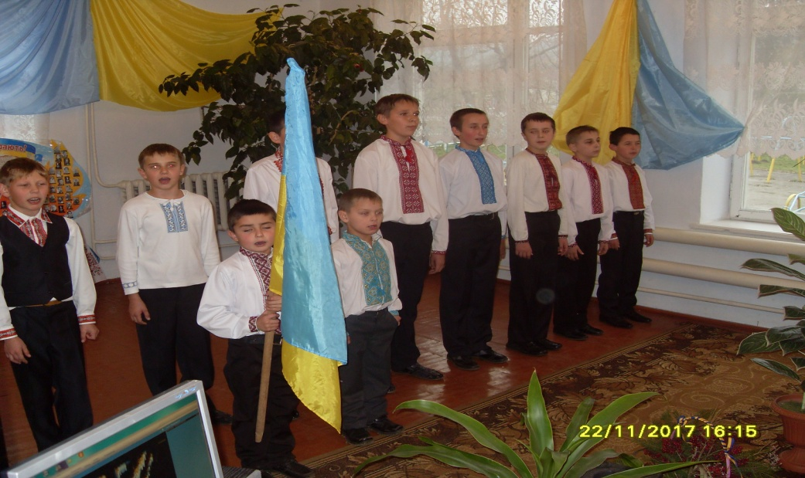
Тиждень святкування Дня Незалежності та Державного Прапора України

Slide 13
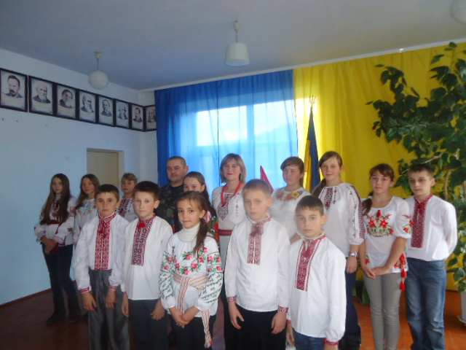
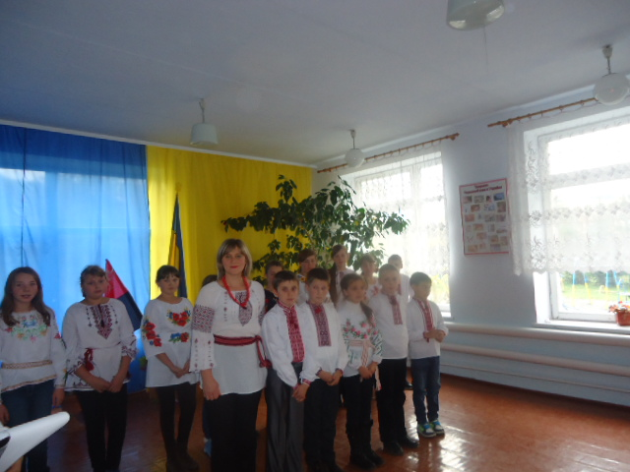
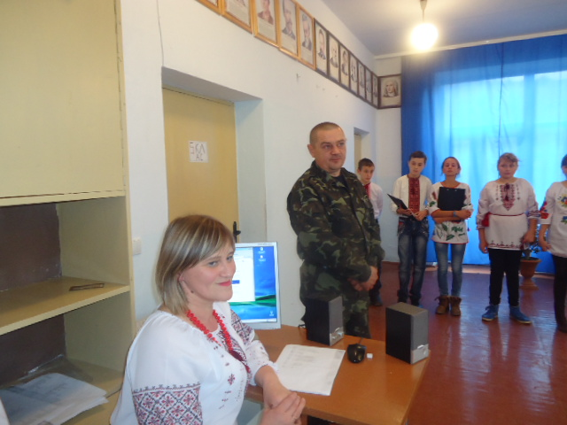
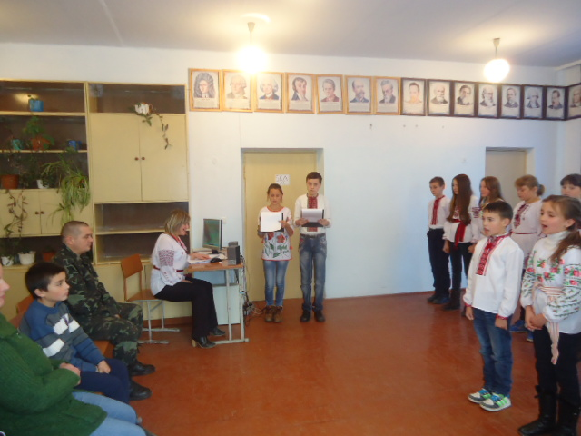
14 жовтня – День Захисника України

Slide 14
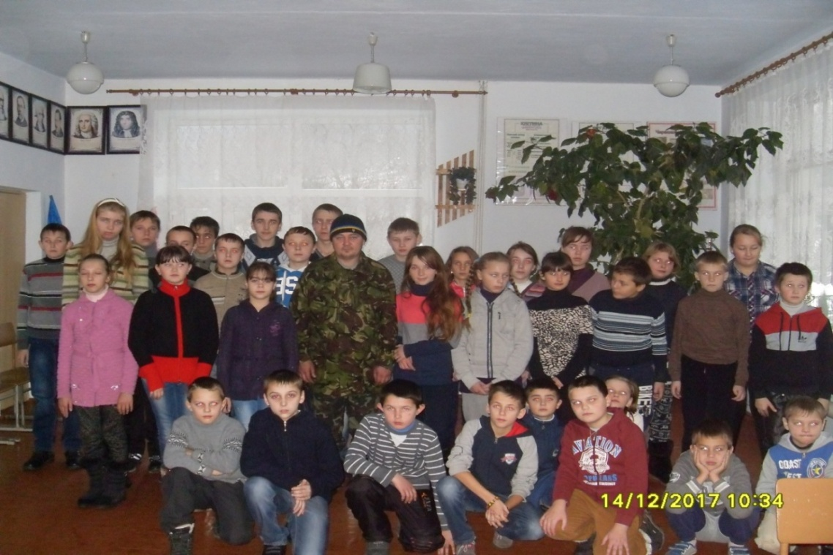
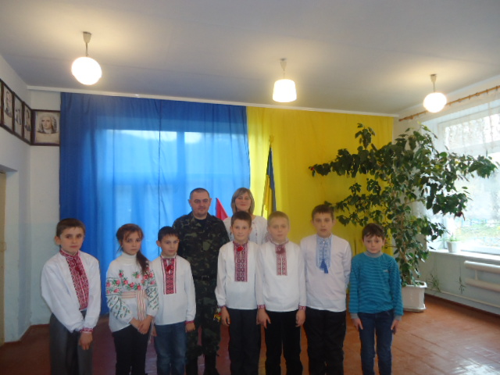
Зустріч з Учасником АТО
Батогом Віктором

Slide 15
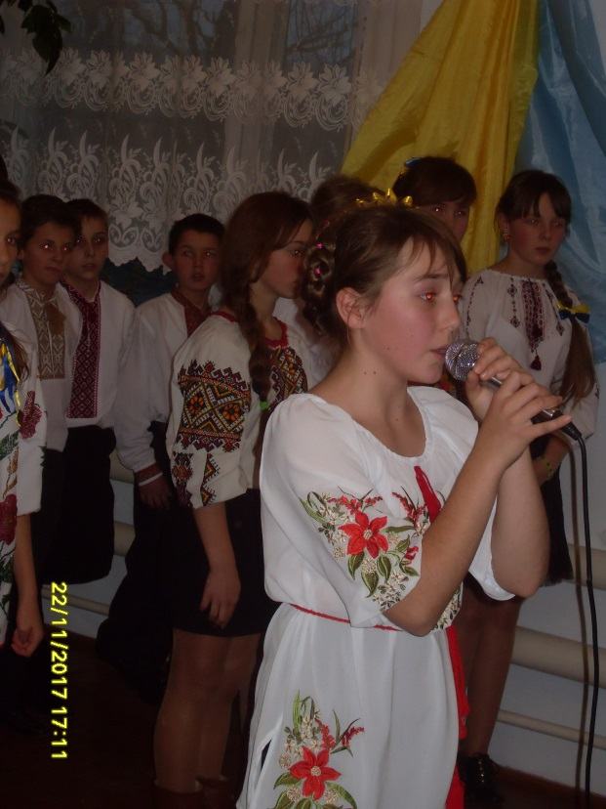
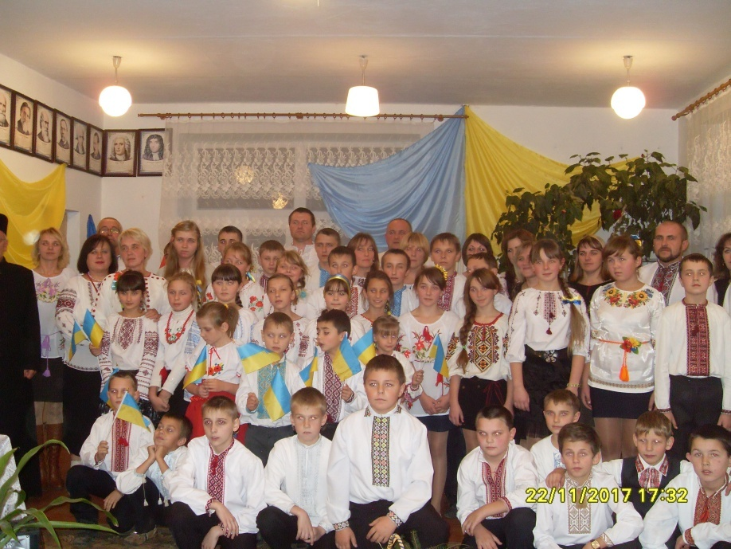
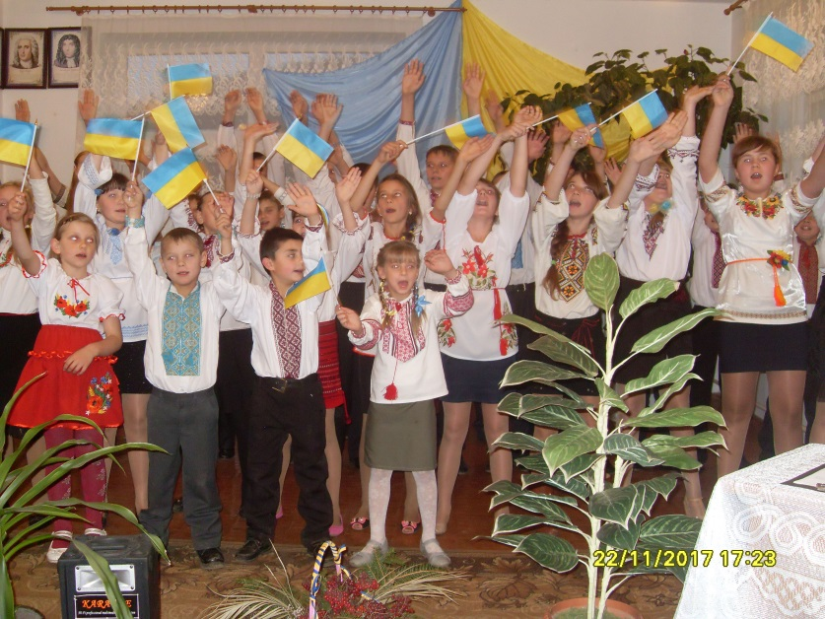
Участь учнів у фестивалі «Свята Покрова»

Slide 16
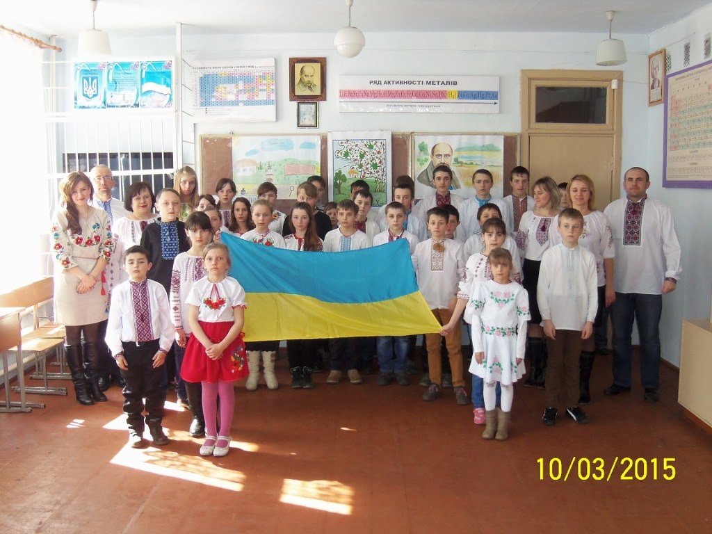
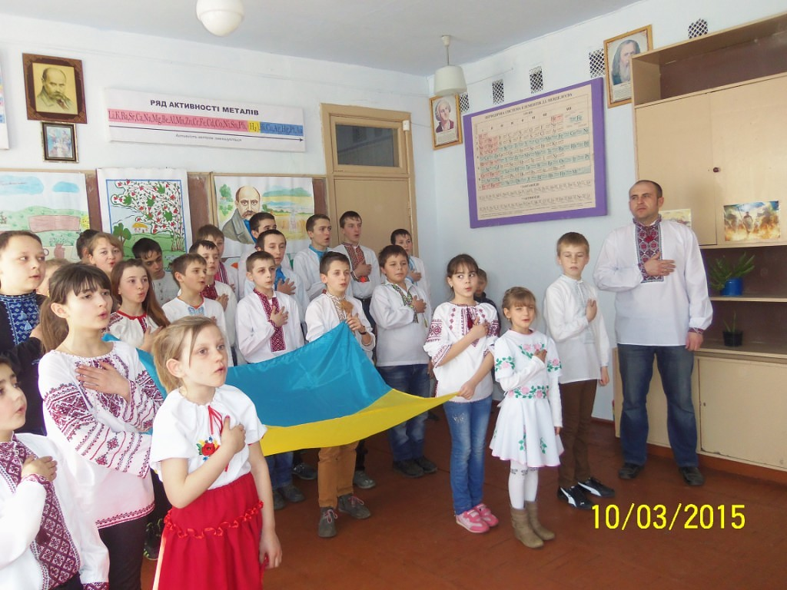
Акція «Наречемось України вірними синами»

Slide 17
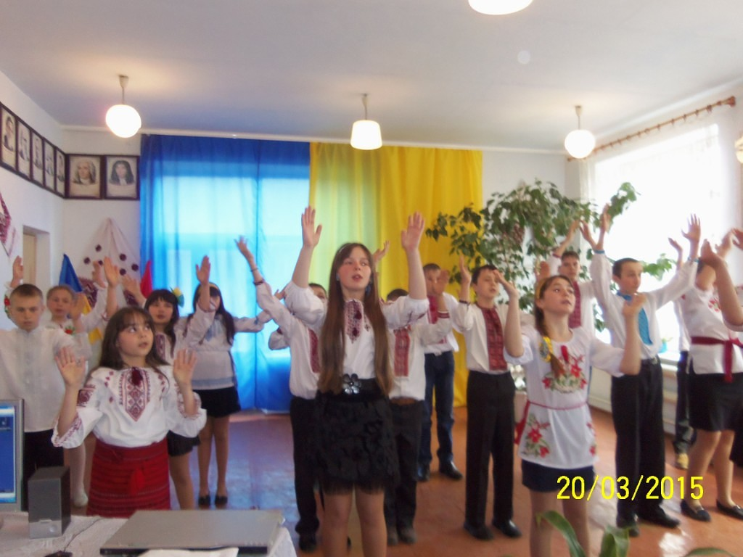
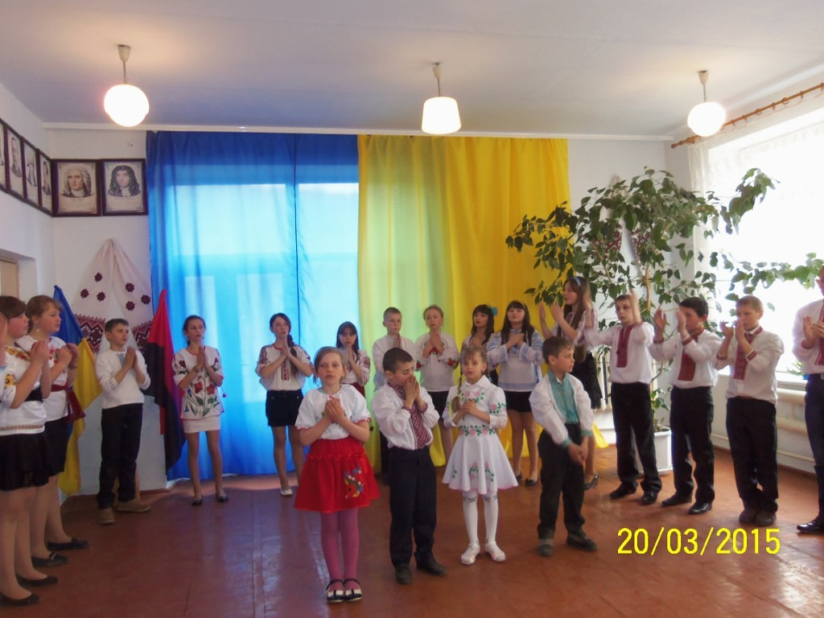
Флеш–моб «Молитва за Україну» присвячений 150 річчю
Митрополита Андрея Шептицького

Slide 18
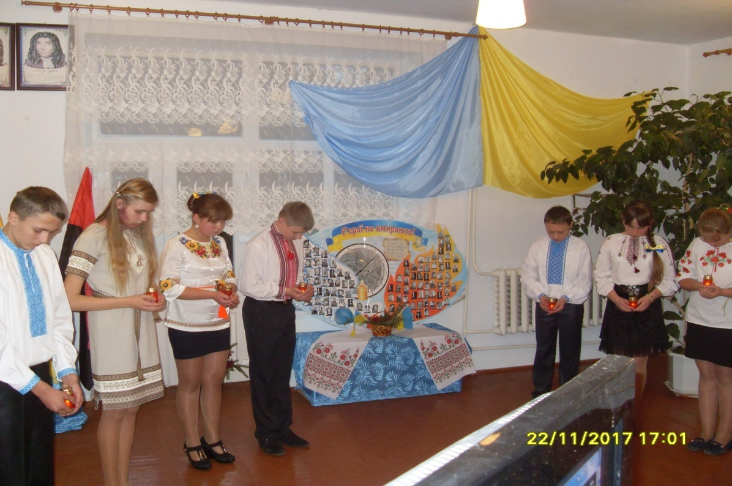
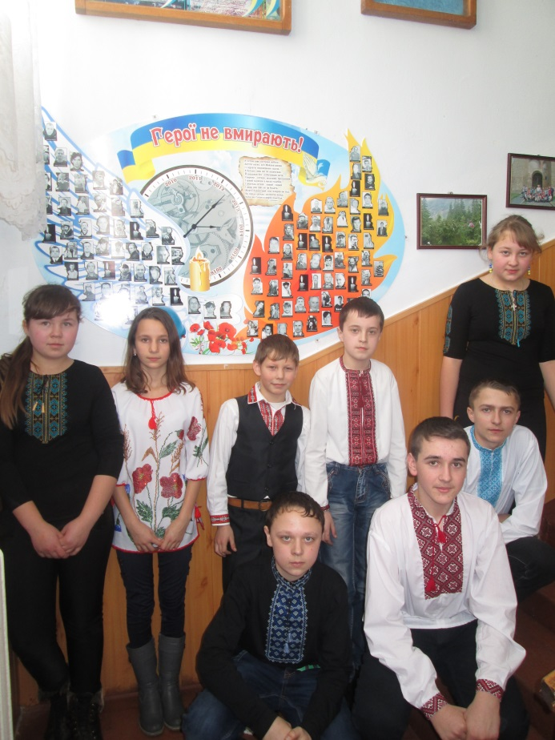
Дні пам’яті Героїв Небесної Сотні

Slide 19
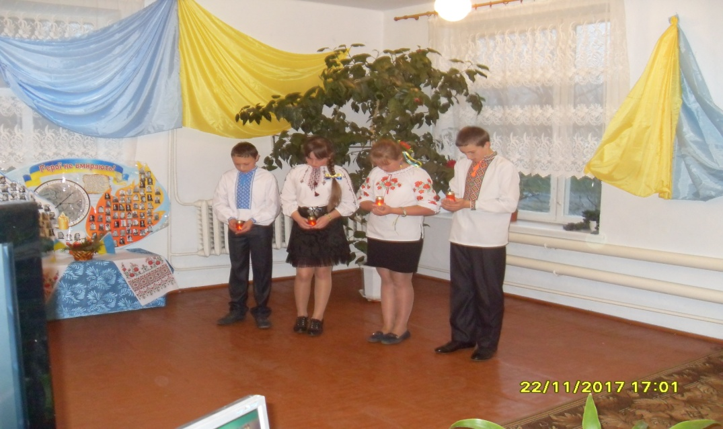
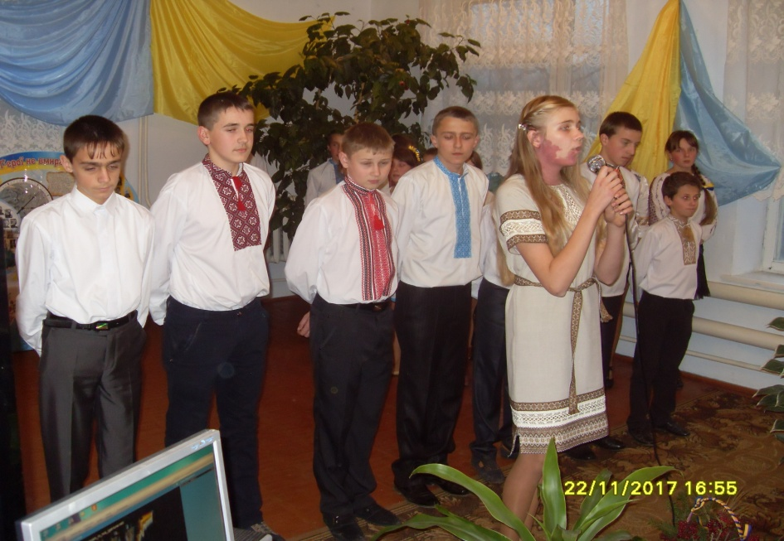
Дні пам’яті Героїв Небесної Сотні

Slide 20
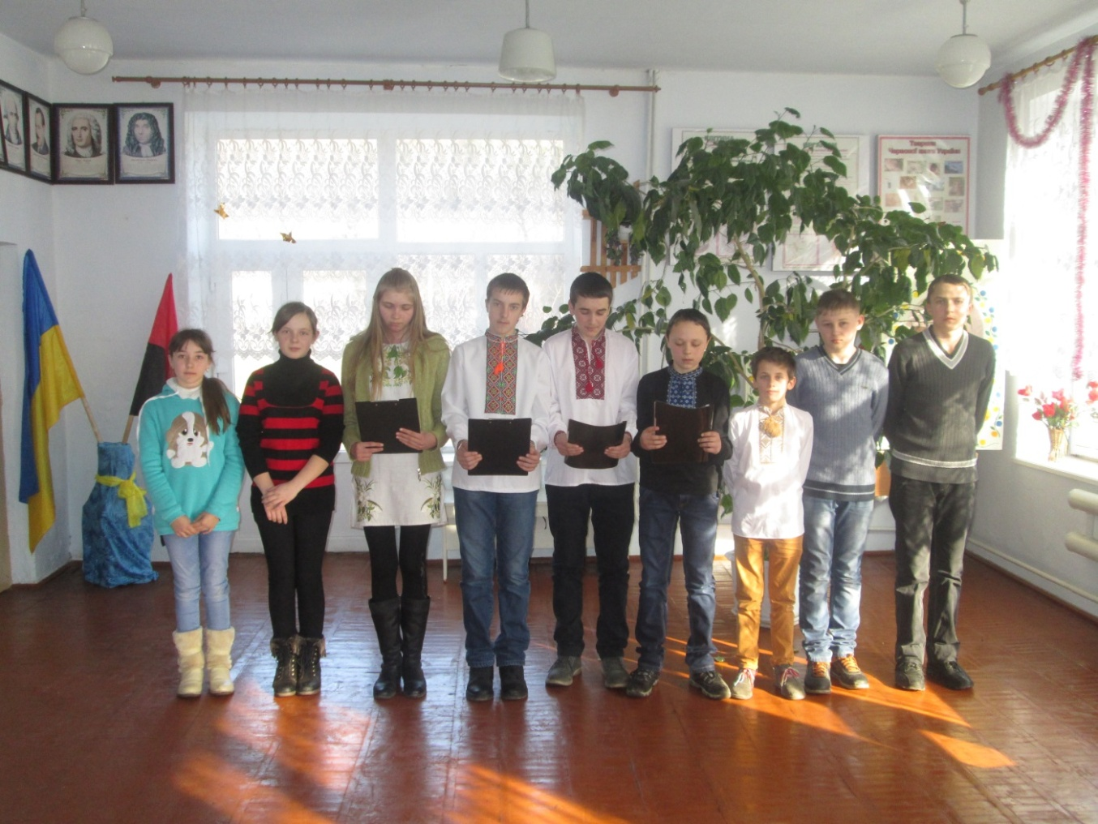
Лінійка пам'яті присвячена подвигу Героїв Крут під гаслом:"Пам'ятай!Ти нащадок Героїв!"

Slide 21
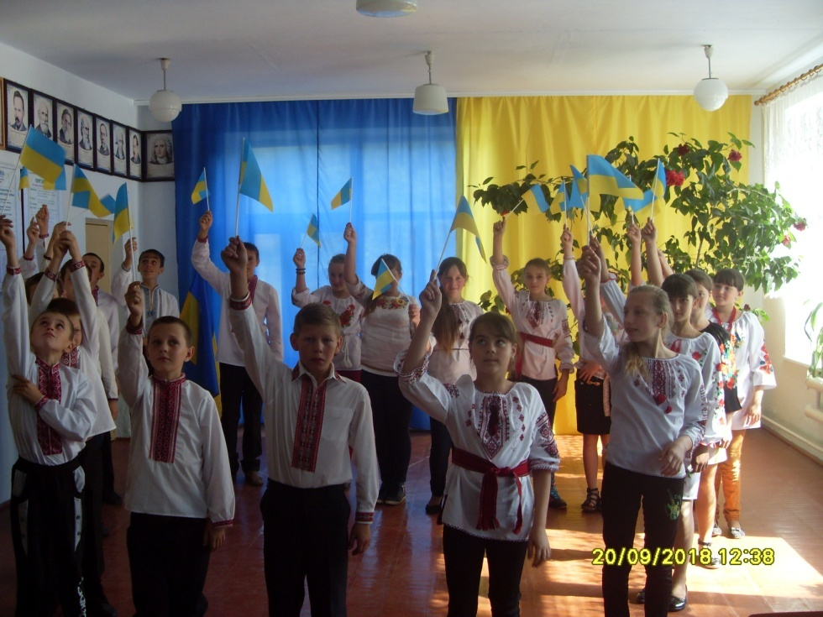
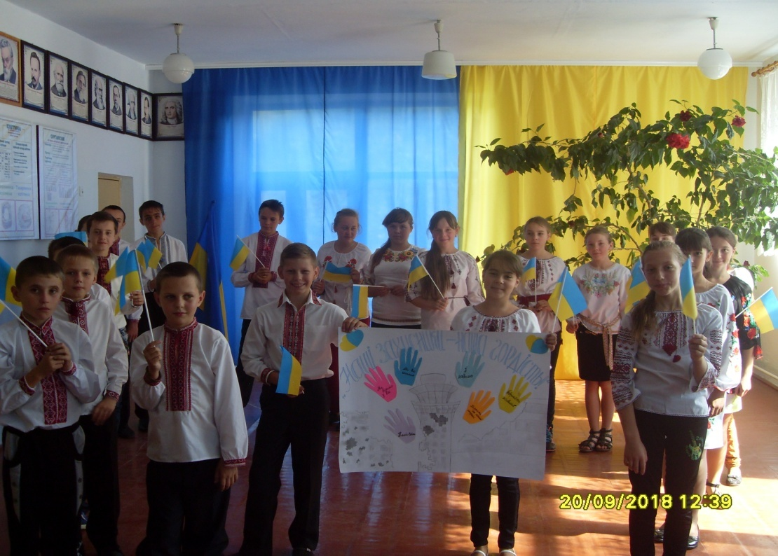
Флеш-моб “Дух, що тіло рве до бою”, присвячений захисникам
Донецького аеропорту

Slide 22
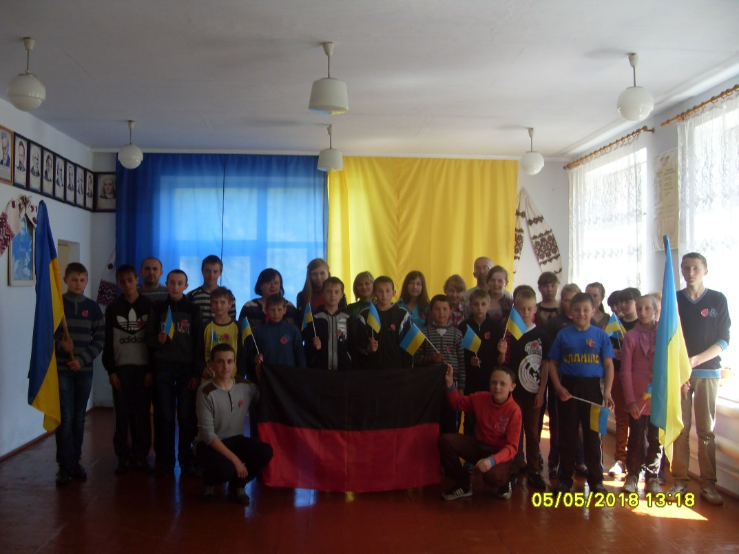
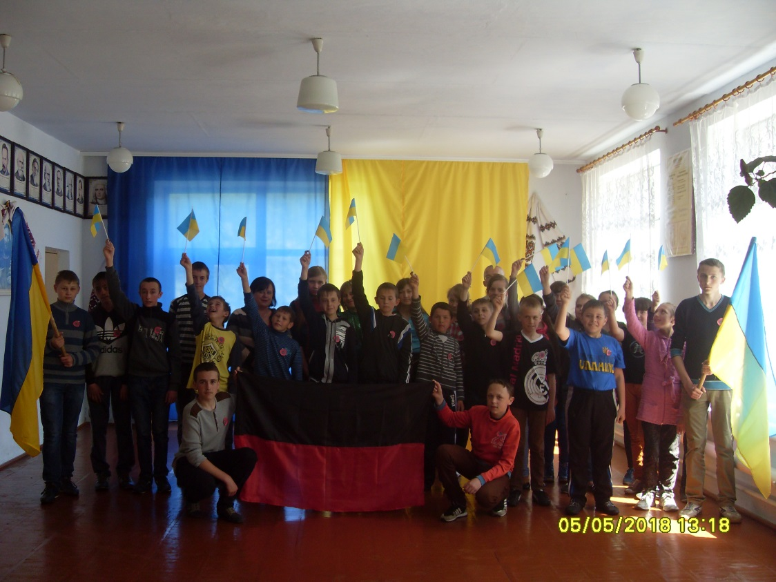
Флеш–моб «Квіти пам’яті»

Slide 23
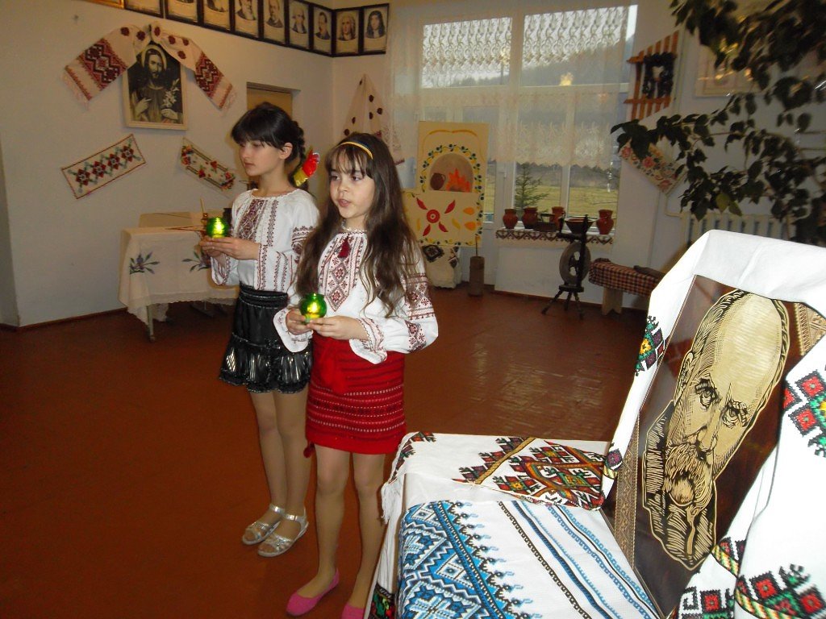
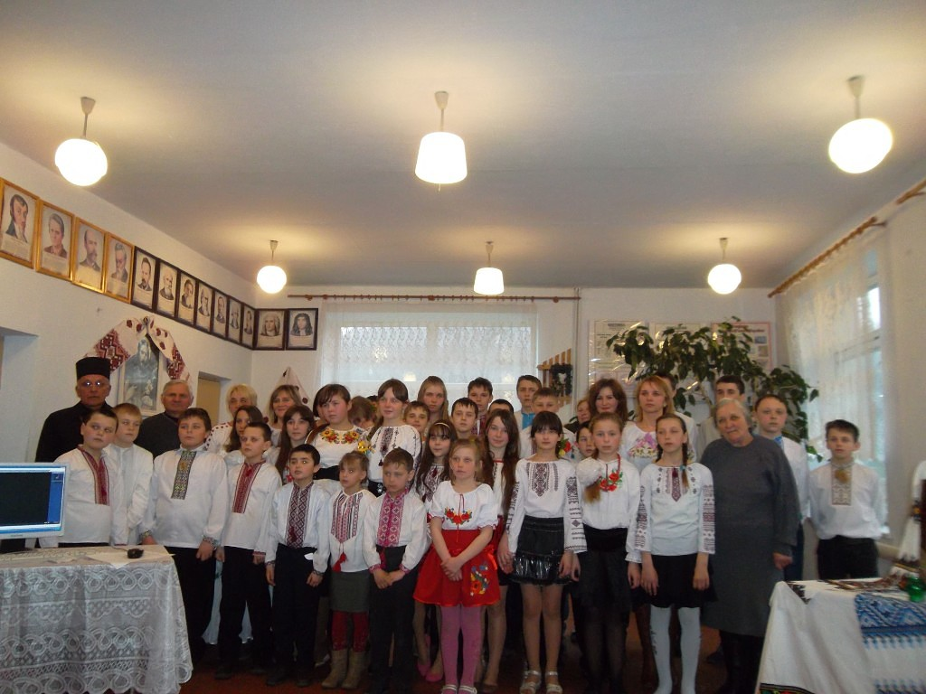
Захід з відзначення 201-ї річниці від дня народження Т.Г.Шевченка

Slide 24
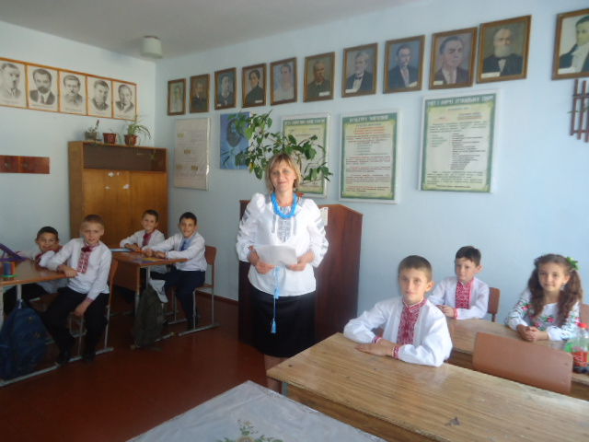
Дякуємо за увагу

